Slide 1
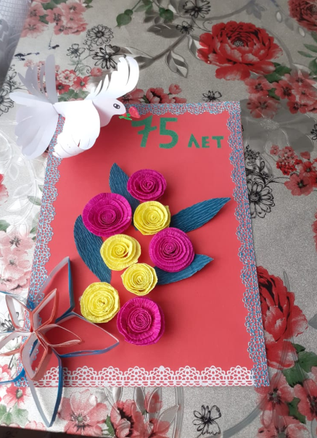
МБОУ «Новотроицкая СОШ», Гайсина Лиана, 7-12 лет, открытка

Slide 2
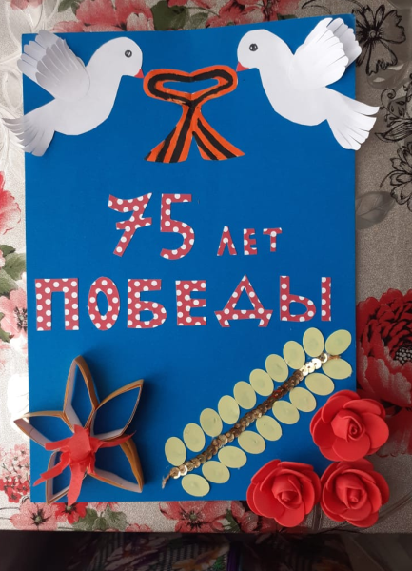
МБОУ «Новотроицкая СОШ», Гайсина Самира, 7-12 лет, открытка

